Slide 1
販売量分析概要
2022年11月11日 デジタル化推進プロジェクト

Slide 2
販売量分析のゴール
1．購入予実のずれを数値化 顧客から受領する購入予定データが販売量に対する予測値となる。 販売の予測値と実績値のずれを数値化して定量的に把握する。
2．数値化した購入予実のずれを基に予想値の範囲をシミュレーション
まだ実績をとっていない購入予定データ（予測値（将来）に数値化したずれ用いて
補正し、販売量の予想値の範囲をシミュレーション。
ずれを数値化
予測（過去）
実績（過去）
数値化したずれを用いて補正
予測値（過去）
予測値を
シミュレーション
実績（過去）
予測値（将来）
Notes:
新見込み生産方式は、予測値に加え、購入傾向を数値化し在庫に反映させる方式です。
ここでの購入傾向は予測値と実績のずれを指しています。

Slide 3
販売量分析結果の用途
1．販売予測精度向上の材料としてもらう 予測値/実績値を数値化し予測精度向上の目標値を提示できる。 →在庫減によるキャッシュフロー改善、長期在庫減を達成する、除却量減
2．誰でも販売予測を実施できる体制を作る
担当者の習熟度によらず運用できる。
Notes:
新見込み生産方式は、予測値に加え、購入傾向を数値化し在庫に反映させる方式です。
ここでの購入傾向は予測値と実績のずれを指しています。

Slide 4
計算内容（たたき台）
1．購入予実のずれを数値化
Notes:
新見込み生産方式は、予測値に加え、購入傾向を数値化し在庫に反映させる方式です。
ここでの購入傾向は予測値と実績のずれを指しています。

Slide 5
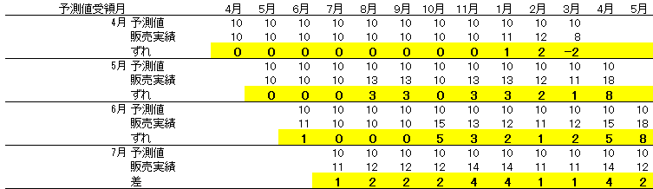
計算内容（たたき台）
過去データを準備し、観測地点毎（※）に販売予実のずれ率の平均・標準偏差を計算する。 この時点で購入予実のずれは数値化される。
ずれの平均・標準偏差を算出
ずれの平均・標準偏差を算出
…

Slide 6
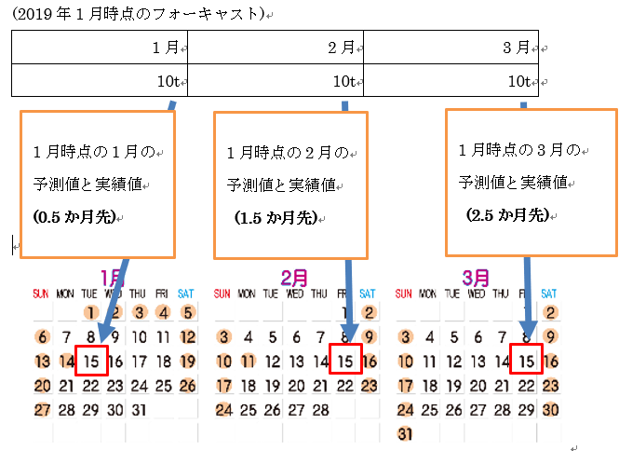
計算内容（たたき台）
＊観測地点
0.5か月先～11.5か月先、それぞれの観測地点で販売予実のずれ率に関する各種計算を行う。
観測地点の考え方は下図の通り。
※実績は月の中央の日付で取るものとする。

Slide 7
計算内容（たたき台）
2．数値化した購入予実のずれを基に予想値の 範囲をシミュレーション
Notes:
新見込み生産方式は、予測値に加え、購入傾向を数値化し在庫に反映させる方式です。
ここでの購入傾向は予測値と実績のずれを指しています。

Slide 8
計算内容（たたき台）
ずれ率の分布から任意の値を抽出（※）。予測値（将来）を補正し販売量を予想。
ずれ率を任意に抽出・予測値（将来）を補正しシミュレーション
予測値（将来）
ずれ率を任意に抽出・予測値（将来）を補正しシミュレーション

Slide 9
計算内容（たたき台）
＊ずれ率の抽出方法 乱数を発生させ、ずれ率の分布（確率密度関数）を積分した累積分布関数から 任意のずれ率を抽出（逆関数法）。
使用したエクセル関数は以下の通り。
乱数を発生させる：Rand関数
ずれ率を抽出する：Norm.Inv関数 逆関数法：逆関数法を用いた乱数生成の証明と例 | 高校数学の美しい物語 (manabitimes.jp)
確率（%）
任意のずれ率以下の値が出る確率を乱数を発生させて抽出
抽出されるずれ率

Slide 10
計算内容（たたき台）
＊販売量の予想値のシミュレーション方法
顧客から受領する購入予定（予測値）を任意のずれ率を用いて、販売量の予想値を
以下の通りシミュレーションする。
例：購入予定（予測値） … 100
ずれ率 … ▲0.05
販売量の予想値 … 95 ＝ 100 × (1 － 0.05)
観測期間毎に5,000ケース予測値を作成する（モンテカルロ法）。
小柴が計算した所、A社は5,000ケースで予測値の幅が一定範囲に収束した。
モンテカルロ法： 5分で身につく「モンテカルロ法」 データ分析最強の道具を得よ：日経クロストレンド (nikkei.com)

Slide 11
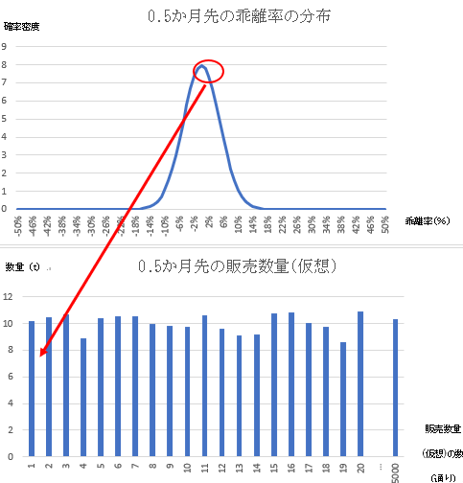
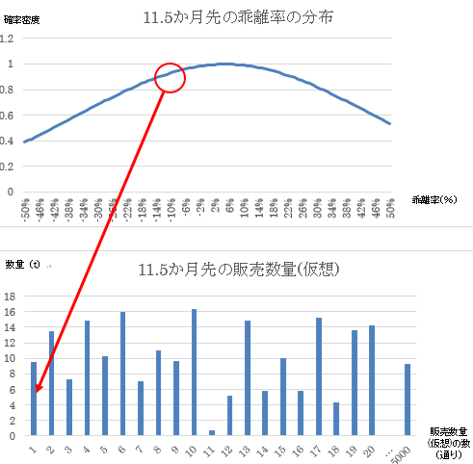
計算内容（たたき台）
予測値と実績値のずれの分布
（0.5か月先）
予測値と実績値のずれの分布
（11.5か月先）
…
シミュレーションした販売量（0.5か月先）
シミュレーションした販売量（11.5か月先）
予測値
予測値
観測地点（0.5か月先～11.5か月先）ごとに5,000回販売量をシミュレーション。

Slide 12
計算内容（たたき台）
予測値（将来）への係数
（倍）
A社の販売量の予想値
最大2.4倍程度まで上振れ
シミュレーションした80％の販売量は赤の範囲
シミュレートした5,000回分の販売量の予測値の幅
観測地点（0.5か月先～11.5か月先）ごとに5,000ケース分の販売量の予想値の幅をとり 上図の通り可視化。

